Slide 2
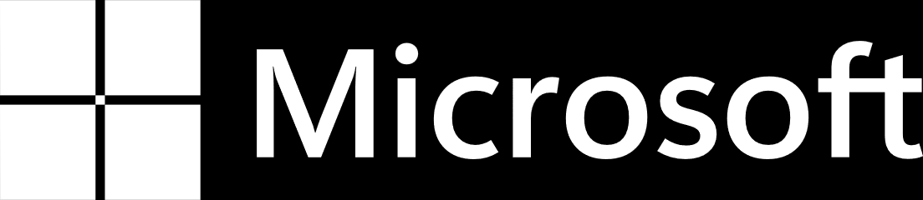
Objetivo do curso
Subsidiar o participante no exercício do pensamento analítico e na interpretação de um conjunto de dados, possibilitando a manipulação de dados, gerando e apresentando análises e insights que tragam valor para o negócio.

Slide 3
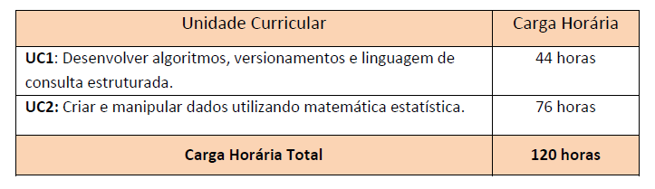

Slide 4
Estamos em um ambiente heterogêneo e diverso,
onde sempre há respeito.
Então, lembre-se de que:
PARTICIPE.
OPINE.
APROVEITE ao máximo o encontro.
NÃO EXISTE RESPOSTA ERRADA,
PERGUNTA BOBA ou que não valha a pena.
Para não termos interrupções e em respeito aos colegas,
pedimos que não faça uso de celular durante a aula e que
o coloque no modo silencioso.

Slide 5
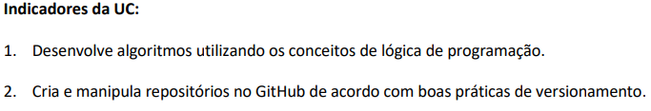
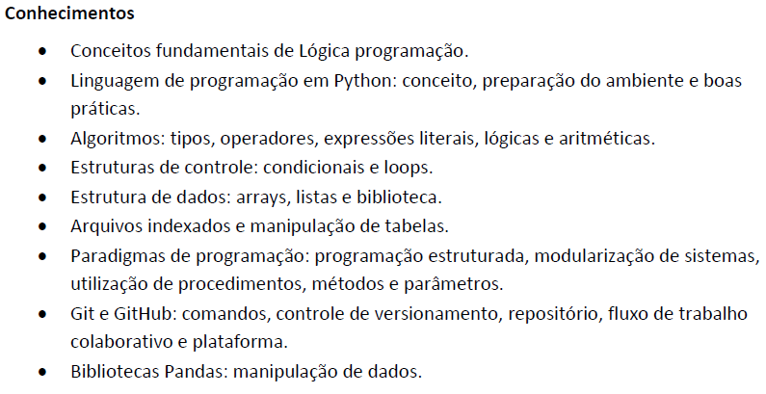
13455.1 - DESENVOLVER ALGORITMOS, VERSIONAMENTOS E LINGUAGEM DE CONSULTA ESTRUTURADA

Slide 6

TRECHOS E CHECKPOINTS
MODALIDADES E FUNÇÕES AVALIATIVA
DIAGNÓSTICO
FORMATIVO
Investigar o conhecimento de mundo, as aptidões e os interesses prévios do aluno de forma a orientar a abordagem docente.
Busca detectar as dificuldades de aprendizagem, a fim de corrigi-las durante o processo educativo e realizar adequações, se necessário
SOMATIVO
Atestar se os objetivos de aprendizagem foram atingidos e informar o resultado final dessa aprendizagem.
INDICADORES > A – Atendido | PA – Parcialmente Atendido | NA – Não Atendido
INDICADORES > A – Atendido | NA – Não Atendido

Slide 7

Informações Gerais:
44 horas = 11 encontros
Frequência de 75%
Aulas: 2ª, 4ª e 6ª
Início: 26/01/2026
Término: 23/02/2026

Slide 9

Clayton Oliveira, 48 anos
Formado em Tecnologia da Informação
Especialista em: Programação Java e Engenharia de Software
Contato: (21) 969760801
clayton.oliveira@educacao.senac.rio

Slide 10
E você?
Qual é o seu nome?
Qual é a sua idade?
Você conhece a área de programação?
Já estudou algo em relação ao assunto?
Diga-me tudo, não esconda-me nada!

Slide 11


Slide 12
MAPA DE NAVEGAÇÃO
Funções
Estrutura de decisão – Cases
01
Introdução a algoritmo e ao Phyton
02
Estrutura de decisão
03
Git e Github
04
Estrutura de decisão
05
Estrutura de Repetição
06
Lista, Tuplas, Sets e Dicionários

Slide 13
MAPA DE NAVEGAÇÃO
07
Funções I
08
Funções II
09
Tratamento de exceções
10
Biblioteca Pandas I
11
Biblioteca Pandas II

Slide 14

BORA COMEÇAR?

Slide 15
01
Introdução a algoritmo e ao Phyton

Slide 16

Você sabe o que é necessário para que um programa de computador funcione?

Slide 17
ANALISTA DE DADOS – BIG DATA
Algoritmo é uma sequência lógica e ordenada de instruções que devem ser seguidas, com o objetivo de executar uma tarefa específica.

Slide 18
VAMOS ASSISTIR A UM VÍDEO?
Ensinar linguagem de programação

Slide 19
ANALISTA DE DADOS – BIG DATA
Python é uma linguagem de programação poderosa, que possibilita ações como:
construção de sistemas Web;
análise de dados;
inteligência artificial;
construção de aplicativos e sistemas.

Slide 20

O software pode ser baixado gratuitamente e é multiplataforma.

Slide 21
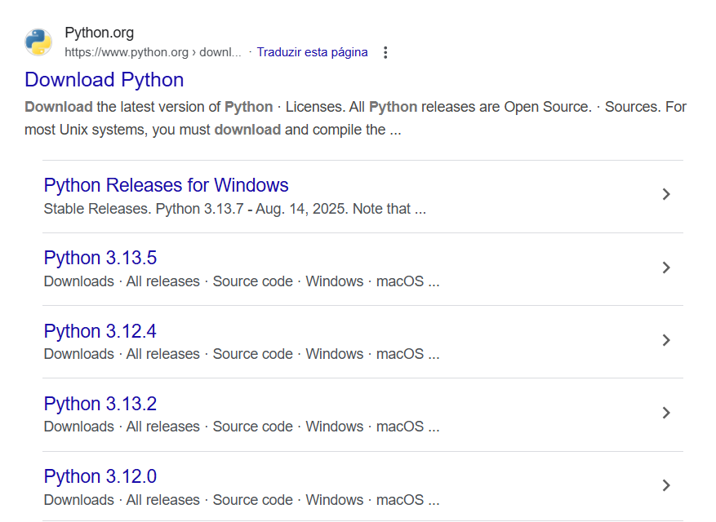
Guia de instalação e ambiente do PYTHON
Procure por download PYTHON

Slide 22
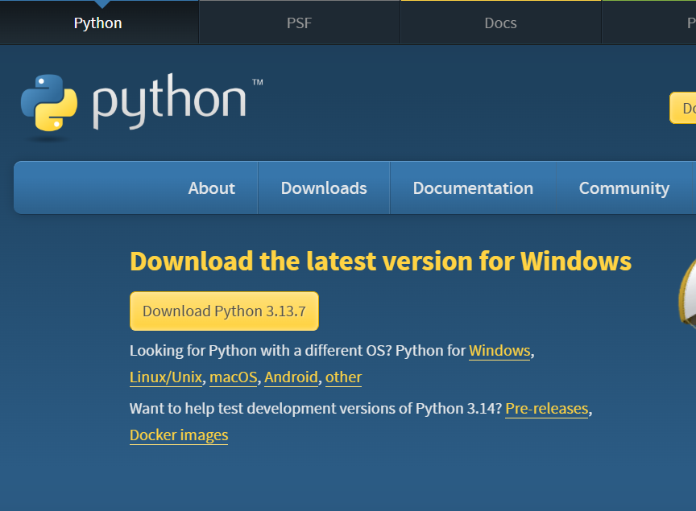
Download

Slide 23
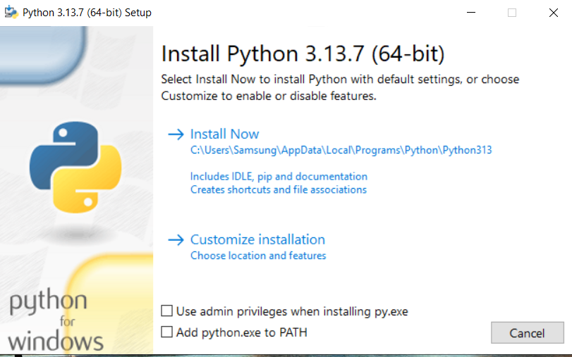
Não esqueça de marcar a opção Add python.exe to PATH
Clique neste opção e deixe todas opções marcadas

Slide 24
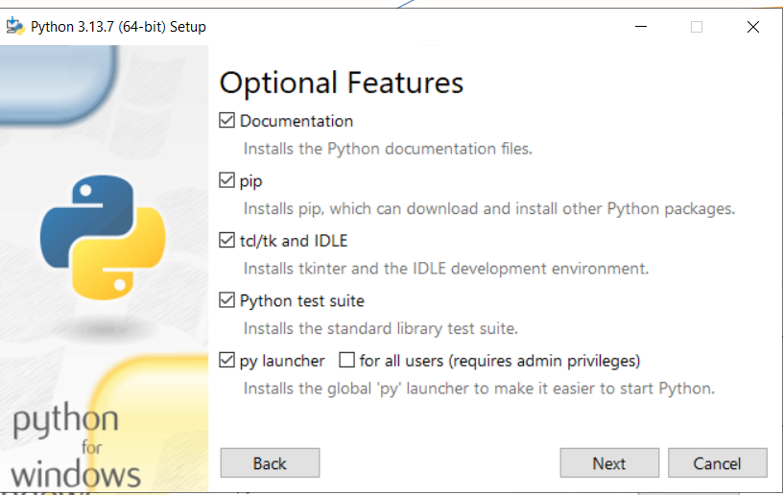
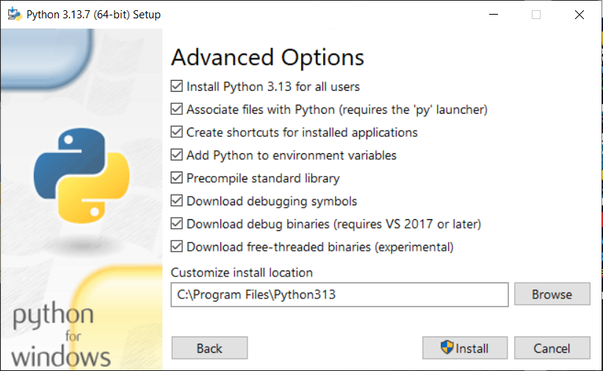
Clique em Next
Marque todas as opções
Clique em Install

Slide 25
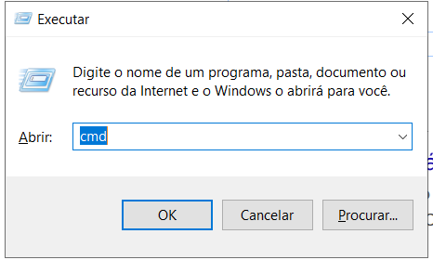
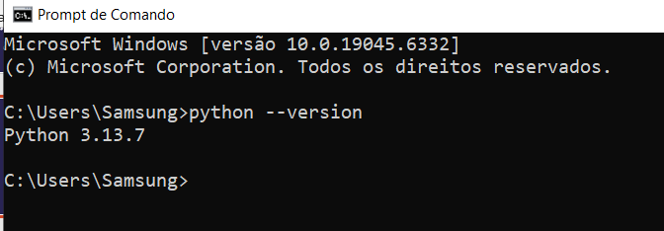
Vamos conferir se o PYTHON está instalado na máquina. Execute o CMD
Pressione Windows + R
Insira CMD e clique em OK
Digite o comando
python --version

Slide 26
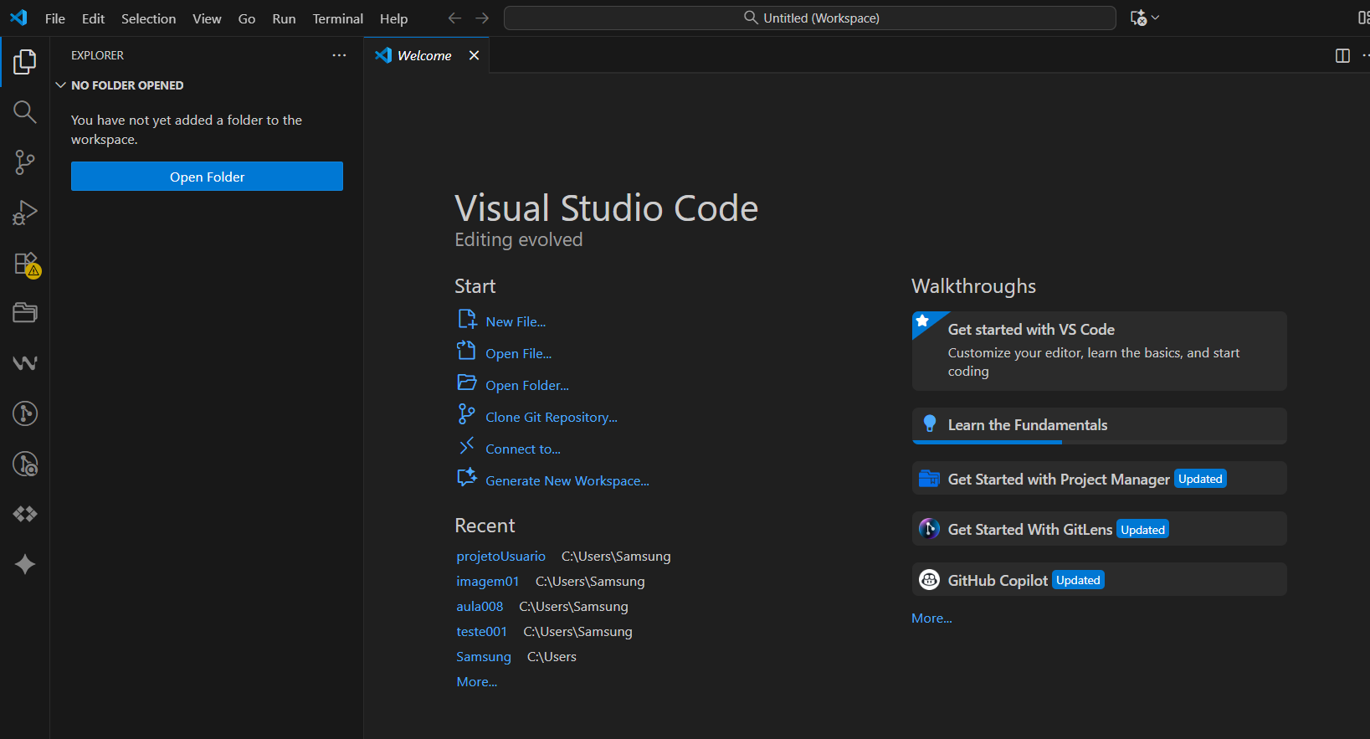
Abra o VSCode
Clique em Open Folder

Slide 27
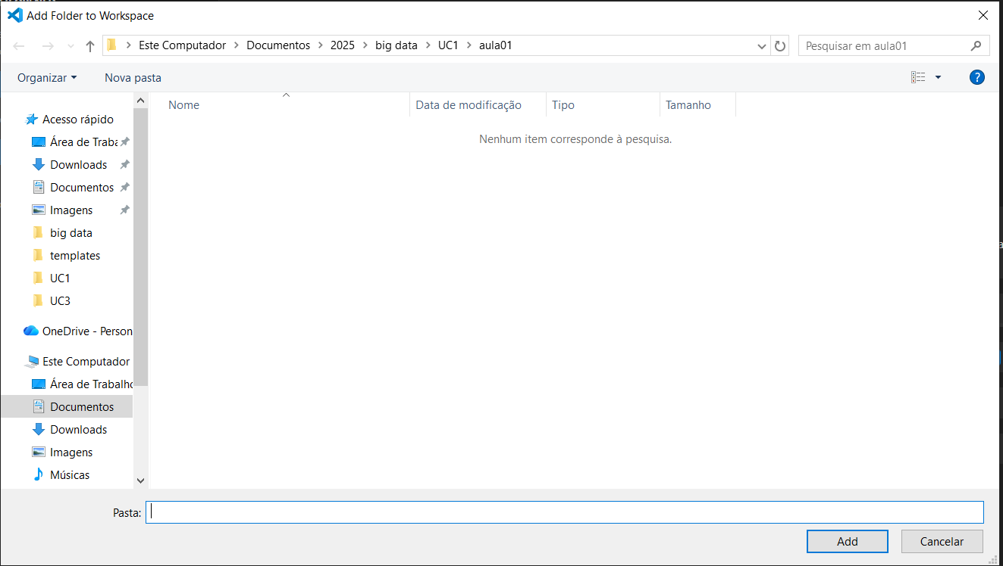
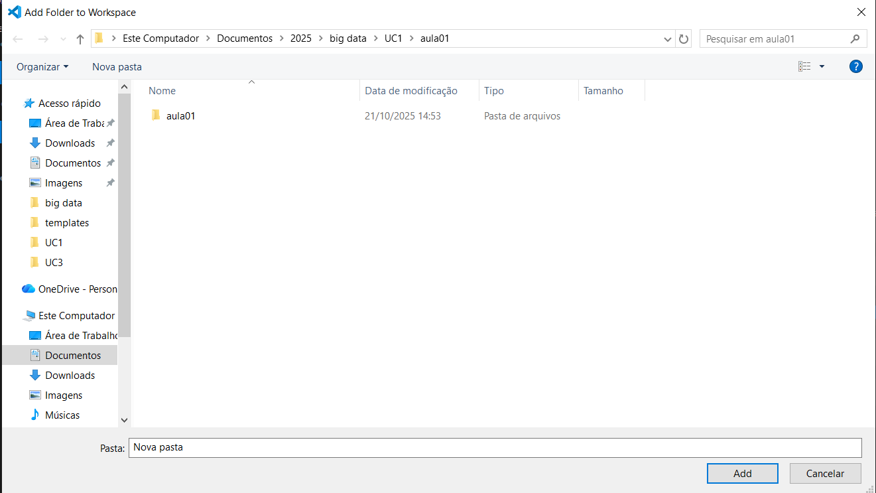
Clique em Nova Pasta:
Logo Após, selecione a pasta criada e clique em Add

Slide 28
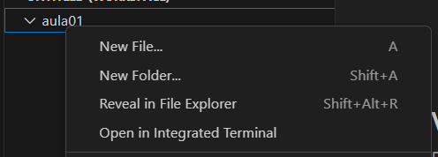

Clique com o botão direto do mouse e clique em New File
Ou clique no ícone New File que fica acima da pasta, no lado direito do Explorer:
Digite o nome do arquivo com extensão do python – py
Ex: ex01.py

Slide 29


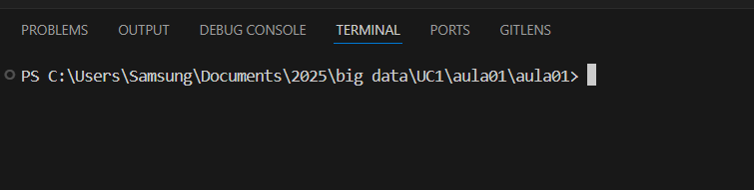
Após digitar o comando, salve (CTRL+S)
O comando print é o comando de saída das informações.
Para testar a saída, vamos utilizar o terminal.
Clique em Terminal – New Terminal
Digite py ex01.py para testar no terminal

Slide 30
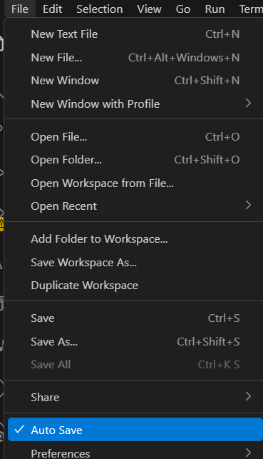
Para salvamento automático, clique em
File – Auto Save
Assim você não vai se preocupar em salvar as alterações toda vez que modificar o código.

Slide 31
Variáveis
Variáveis em programação são como caixas para armazenar dados na memória do computador, identificadas por um nome para que possam ser acessadas e manipuladas durante a execução de um programa.
Variáveis no Python
No Python, uma variável é um nome simbólico que se refere a um valor armazenado na memória do computador, permitindo ao programador referenciar e manipular dados como números, textos (strings), listas, entre outros. A criação de uma variável ocorre com o operador de atribuição (=), onde se define o nome da variável e o valor que ela guardará.
Regras para nomes de variáveis
Os nomes de variáveis em Python precisam seguir algumas regras:
Podem conter apenas letras, números e sublinhados (_).
Não podem começar com um número.
Não podem ser palavras reservadas da linguagem (como if, for, while, etc.).

Slide 32
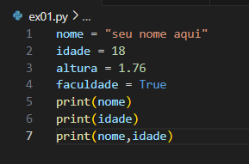
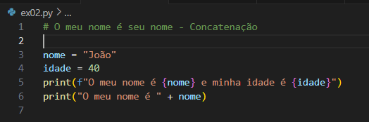
Variáveis
https://pythoniluminado.netlify.app/tipos-variaveis

Slide 33
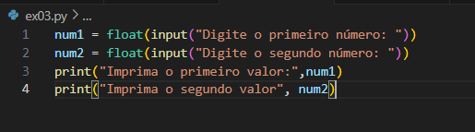
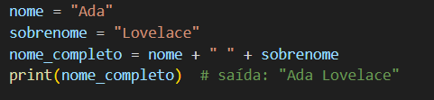
Concatenação de strings

Slide 34
ANALISTA DE DADOS – BIG DATA
Todo algoritmo deve ser um passo a passo lógico com objetivo de fazer com que o computador execute alguma tarefa. É como uma receita que deve ser seguida corretamente para que o objetivo seja alcançado.
Exemplo – Cálculo do dobro de um número
Para calcular o dobro de um número, a sequência lógica deve ser:
Obter o valor
Multiplicar o valor por 2
Divulgar o resultado da multiplicação

Slide 35
ANALISTA DE DADOS – BIG DATA
Variáveis são elementos que recebem valores dentro de um programa. Esses valores podem mudar de acordo com a lógica aplicada. Os tipos de dados recebidos são variados, podendo ser: strings, números inteiros, números fracionários etc.
Exemplo – Cálculo do dobro de um número
valor = 9
dobro = valor * 2
print(dobro)

Slide 36
curso = ‘Programação Python’
qtalunos = 25
nota = 8.5
Onde:
curso – variável tipo string (cadeia de caracteres)
qtalunos – variável tipo inteiro
nota – variável tipo float
EXEMPLOS “VARIÁVEIS”

Slide 37
ANALISTA DE DADOS – BIG DATA
A estrutura sequencial ordena os comandos de forma sequencial até que o objetivo seja satisfeito.
Exemplo – Cálculo do dobro de um número
Neste exemplo, o usuário envia os valores a serem processados.
print("Digite o número:")
valor = input()
dobro = valor * 2
print(“Dobro do Número:” ,dobro)

